Slide 1
Закон Гука. Механічна напруга
Виконав учень 10 класу: Коробка Євгеній

Slide 2
Роберт Гук
Роберт Гук— англійський природодослідник, учений-енциклопедист, що зіграв важливу роль у науковій революції сімнадцятого століття. Роберт Гук найбільше відомий за свій закон пружності (закон Гука).

Slide 3
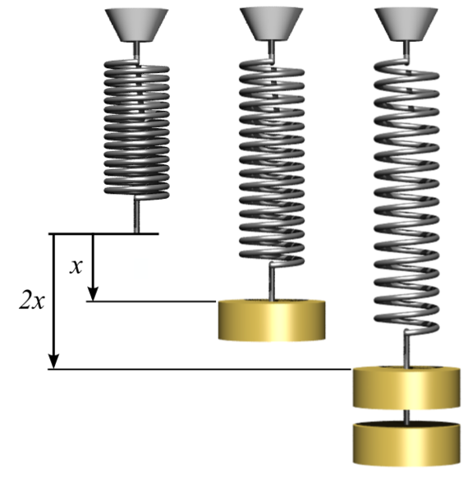
Закон Гука
Закон Гука встановлює лінійну залежність між деформацією й механічними напруженнями.
Закон Гука справедливий для малих пружних деформацій.
Закон Гука: сила пропорційна видовженню

Slide 4
Закон Гука для випадку одновісного напруженого стану
У своїй найпростішій формі закон Гука записується для деформації довгого тонкого стрижня або пружини
F = - k x
де F — сила, k — коефіцієнт жорсткості, х — видовження.
Ця формула не враховує зміни поперечних розмірів стрижня при розтягу. Крім того коефіцієнт жорсткості — це властивість стрижня, а не властивість матеріалу, з якого він виготовлений.

Slide 5
Механічна напруга
Механічне напруга - це міра внутрішніх сил, що виникають в деформованому тілі під впливом різних факторів. В системі СІ механічне напруження вимірюється в паскалях.

Slide 6
Механічна напруга
Напруга є результатом взаємодії частинок тіла при його навантаженні. Зовнішні сили прагнуть змінити взаємне розташування частинок, а виникаючі при цьому напруги перешкоджають зсуву часток, обмежуючи його в більшості випадків деякою малою величиною.
Q - механічне напруження.F - сила, що виникла в тілі при деформації.S - площа.

Slide 7
Дякую за увагу !!!

